Slide 1








Projekt-Partner
Gefördert von

Slide 2
KI-gesteuerte Datenskulpturen zur Förderung nachhaltiger Inhalte von Galerien, Bibliotheken, Archiven und Museen (GLAMs)
GreenGLAM wird österreichische Galerien, Bibliotheken, Archive und Museen (GLAMs) unterstützen, indem es das Bewusstsein für die Nachhaltigen Entwicklungs-
ziele (SDGs) schärft und Gedanken und Maßnahmen fördert, wie SDG-bezogene Herausforderungen angegangen werden können. GreenGLAM wird
KI-basierte Methoden einsetzen, um GLAM-Inhalte
mit Erkenntnissen aus der öffentlichen Debatte
zu kombinieren und visuell darzustellen.
Kontakt
Dr Lyndon Nixon, Modul Technology, nixon@modultech.eu (Koordinator)
Prof DDr Arno Scharl, webLyzard technology, scharl@weblyzard.com (Präsentation)

Slide 3
Ziele des Projekts
GLAMs sind in der Lage, Lücken zwischen SDG-Bewusstsein und Verhaltensänderungen durch auf die SDGs ausgerichtete Sammlungen
und Ausstellungen zu schließen.
GreenGLAM bietet Bürger*innen und Tourist*innen neue Möglichkeiten, solche Angebote zu identifizieren und zu erkunden, angereichert durch
KI-gestützte „Virtuelle Datenskulpturen“, die SDG-Inhalte von GLAMs in
2D- (Web, Mobil) und Extended Reality (XR)-Umgebungen visualisieren.
GreenGLAM wird automatisch Wissen über GLAMs und ihre SDG-bezogenen Sammlungen aus der öffentlichen Debatte und Stakeholder-Kommunikation extrahieren, um das Interesse zu steigern und neue Zielgruppen anzusprechen.
Virtuelle Datenskulpturen sollen helfen, das Nachhaltigkeitswissen von Besucher*innen zu erweitern, Co-Creation-Prozesse anzustoßen und nachhaltige Entscheidungen im Einklang mit den SDGs zu fördern.

Slide 4
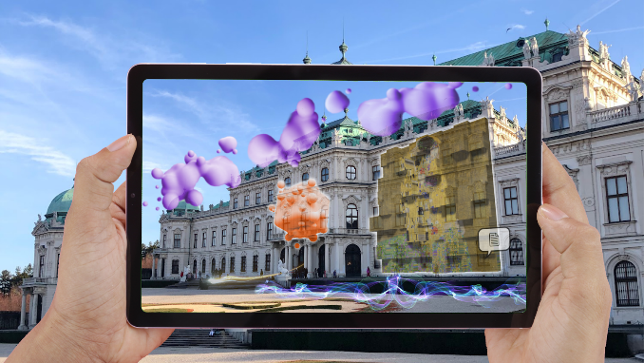
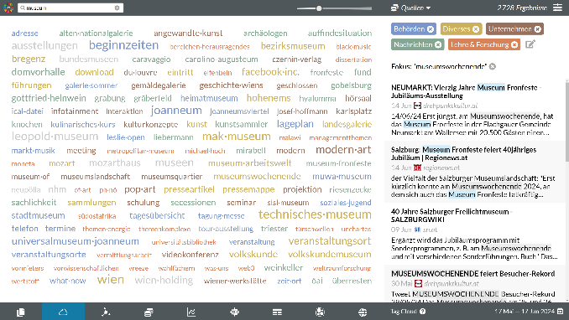
GreenGLAM Innovationen
Extraktion von Fakten und Emotionen
KI-gesteuerte Textklassifizierung und Themenprognose
Generierung virtueller Datenskulpturen
Textoptimierung und Inhaltsempfehlungen
Interaktives GreenGLAM Dashboard

